Slide 1
Считай несчастным тот день или тот час, в который ты не усвоил ничего нового, ничего не прибавил к своему образованию.

Slide 2
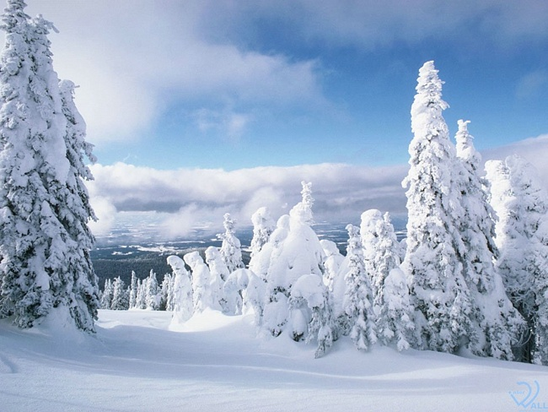

Slide 3
Ша.ка, пер.он, ш.рох, шка. , платоч.к, па..ажир, станц.я, .зык

Slide 4
Профессия – основной род занятий, трудовой деятельности.

Slide 5
Переворачиватель пингвинов
Эта необычная профессия существует в необычном месте - в Антарктиде. Все дело в том, что пингвин, упав на спину, самостоятельно подняться не может. Обычно эта птица и не падает так. Ведь есть хвост, да и центр тяжести удачно расположен. Но в Антарктике рядом с аэродромами весьма специфические условия - постоянно летают вертолеты и самолеты. Вот пингвины и задирают голову, реагируя на звук в небе. Многие из них и падают на спину. Природа тут не поможет, зато ситуацию может исправить переворачивать пингвинов. После каждого взлета или посадки летательного аппарата он обходит окрестности аэродрома и поднимает бедных пингвинов. Эта профессия, естественно, очень редка, но насколько же она добрая и необычная!

Slide 6
Стол, за которым ты сидишь,
Кровать, в которой ты уснешь,
Тетрадь, ботинки, пара лыж
Тарелка, вилка, ложки, нож,
И каждый гвоздь,
И каждый дом,
И каждый ломтик хлеба –
Все это создано трудом,
А не свалилось с неба!
За все, что создано для нас,
Мы благодарны людям,
Придет пора, настанет час –
И мы трудиться будем!

Slide 7
Работа в парах

Slide 8
Учитель(И.П) щедро учит нас тому,
Что очень нужно будет в жизни:(П.П)
Счету(Д.П) и письму(Д.П),
И верности(Д,П) родной Отчизне(Д,П).
Снег(И,М) растаял в поле(П.П) чистом.
Схлынет талая вода(И.И).
Побежит за трактористом(Т.П)
Ранним утром борозда(И.П).
Разве нужно думать,
На кого учиться,
Если есть на свете(П.П),
То, что быстро мчится?
Я на этом быстром
Стану машинистом(Т.П).
Почерком(Т.П) быстрым исписан весь лист(И.П).
Очерк (В,П)в газету(В.П) строчит журналист(И.П).
Чтобы сосны, липы, ели
Не болели, зеленели,
Чтобы новые леса
Поднимались в небеса.

Slide 9
Учебник стр 42, упр 3

Slide 10


Slide 11
Улыбка, радость, тепло, дружба, любовь.

Slide 12
Учебник стр 42, упр 2

Slide 13



